Slide 1
Projet Othello
Alby Antoine
Murugesapillai Keerthigan
Rognon Gautier

Slide 2
Sommaire
Présentation du projet
Organisation du code
Conception technique
Organisation de l’équipe
Démonstration

Slide 3
Présentation du projet

Slide 4
Cahier des charges
8x8 cases
Sauvegarder et charger une partie
Les coups légitimes
Le score affiché en fin de partie
Plateau représenté en console et avec des couleurs
Utiliser un curseur pour parcourir le damier
IA débutante et intermédiaire

Slide 5
Organisation du code

Slide 6
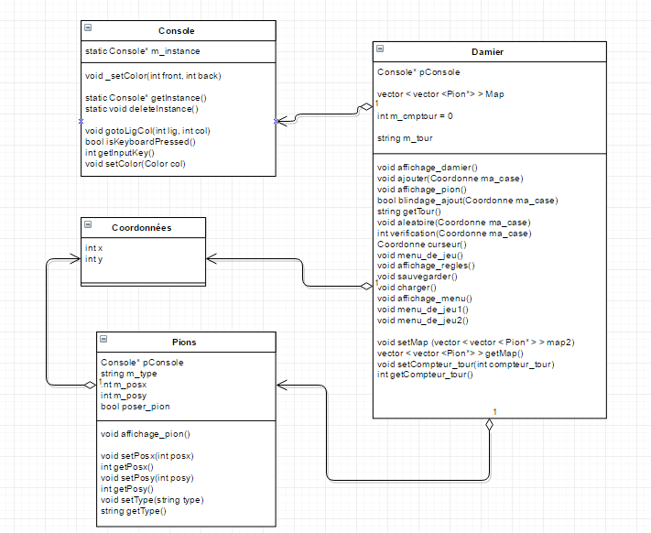
Diagramme de classes

Slide 7
Conception technique

Slide 8
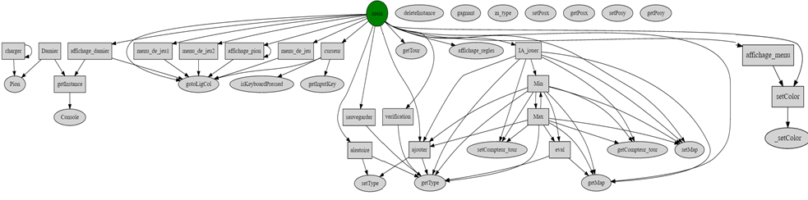
Graphe d’appels

Slide 9
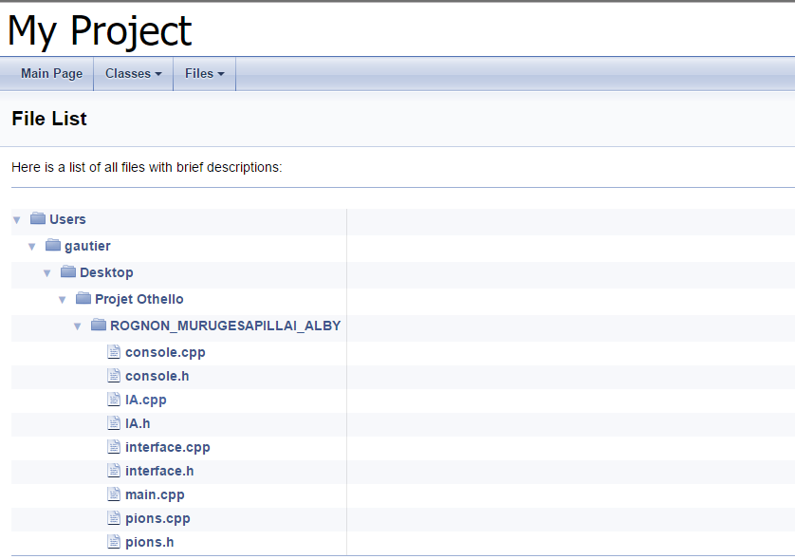
Doxygen

Slide 10
Organisation de l’équipe

Slide 11
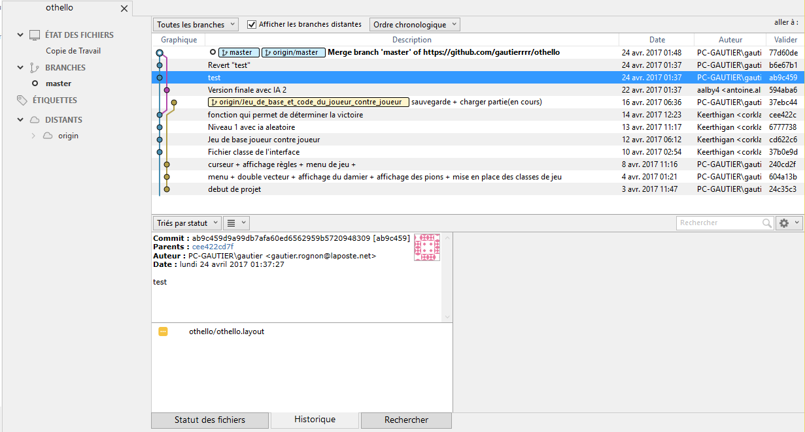
Versioning

Slide 12
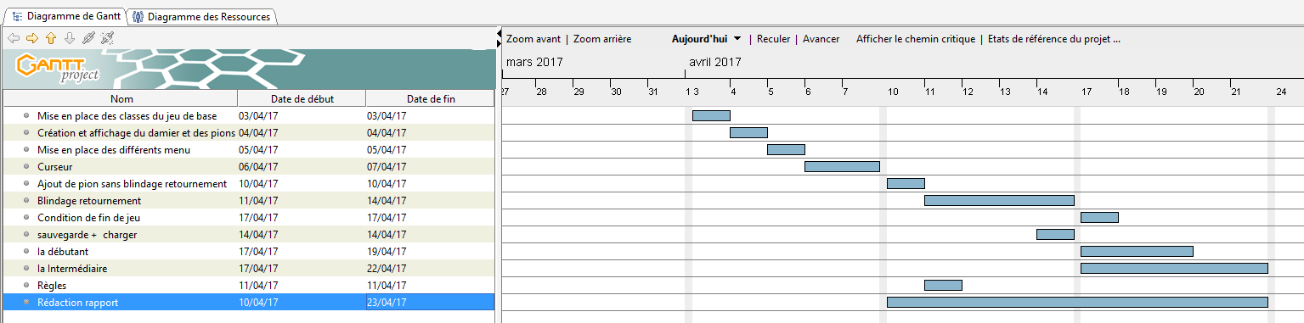
Gantt

Slide 13
Démonstration

